Slide 1


Slide 2



Развитие CS центра. Запуск ML-тренировок в НГУ
Александр Авдюшенко

Slide 3

ШАД и CS центр в Новосибирске
Notes:
Начнем со статистики по поступившим и закончившим наш учебный центр. Запустились мы 5 лет назад в 2013 и первые два года всё шло хорошо =) По идее в ШАД обучение длится два года, но, к сожалению, в 2015 никто не смог из поступивших не смог выпуститься в Новосибирске. Я сам был студентом первого набора и хорошо помню этот напряженный момент в марте 2015 в завершающем четвёртом семестре, когда, несмотря на огромное желание закончить, пришло понимание, что совсем никак не успеваешь. Нас таких было 5 человек и почти все вернулись из академического отпуска и в итоге закончили обучение в следующие годы.
В 2017 году у нас получилось увеличить набор, т.к. с приходом компании JetBrains в Новосибирск мы расширили филиал ШАД до Computer Science центра. У нас стало два направления обучения: анализ данных и разработка программного обеспечения.
Есть все основания полагать, что выпуск в новом 2019 году по количеству выпускников будет примерно равен сумме всех предыдущих лет.

Slide 4
CS центр в 2018
Осень
Алгоритмы и структуры данных
Программирование на C++
Дискретный анализ и теория вероятностей
Трёхмерная компьютерная графика
Компьютерные сети
Программирование на Python
Базы данных
Компьютерное зрение
Машинное обучение
Архитектура компьютера и операционные системы
Весна
Программирование на Java
Программирование на Rust
Параллельные и распределённые вычисления
Проектирование программного обеспечения
Deep learning на пальцах
Языки программирования и компиляторы
Машинное обучение на больших данных
Notes:
Программа обучения и курсы более менее стандартные для области computer science: алгоритмы, различные языки программирования, базы данных, архитектура компьютера и сети, большое число курсов посвящено машинному обучению: от классических подходов до современных state-of-the-art методов анализа изображений, текстов и других данных.
Основное внимание уделяем качеству курсов и глубине погружения в тему. Все преподаватели – действующие сотрудники IT-компаний или научные сотрудники, применяющие свои знания на практике. Также стараемся активно привлекать наших выпускников к ведению семинаров и проверке домашних заданий. На всех курсах по языкам программирования обязательно есть ревью кода студентов, на курсах по машинному обучению – конкурсы по анализу данных.

Slide 5
Практики
Проект на 2-3 месяца под руководством сотрудника IT-компании или научного института (студент выделяет 8 ч в неделю)
Выбирается после презентации практик руководителями
Практикой может быть летняя стажировка
Для окончания CS центра нужно сдать 2 практики
Notes:
Очень важным нововведением при расширении до CS центра оказались практические проекты. В них студенты могут применить свежеполученные знания в работе над реальной задачей. Несмотря на увеличение учебной нагрузки на студентов, мы видим положительное влияние практик, в том числе и на учебу в центре.

Slide 6
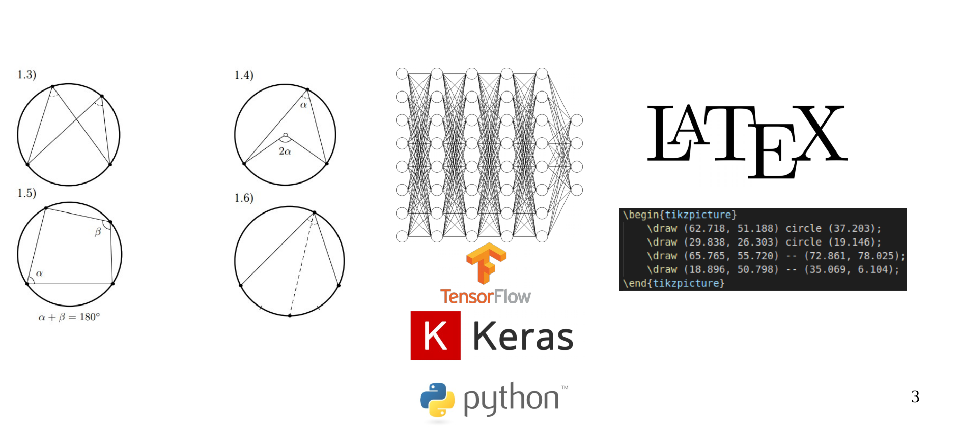
Конвертер чертежей в код
Notes:
Одна из практик, защищенных в этом семестре: задача была написать конвертер геометрических чертежей в код (и потом в тех).

Slide 7
Сотрудничество с НГУ
Notes:
Дальше расскажу про взаимодействие с нашим ключевым партнером – новосибирским государственным университетом.

Slide 8
Проекты
Занятия CS центра в НГУ
Совместная магистратура по анализу данных на ФИТ
Методическая помощь с ML (и c вакансией постдока в ML)
Поддержка Всесибирской олимпиады им. Поттосина
Участие в зимней школе ФИТ НГУ (и CompTechNsk)
Notes:
У нас полноценное партнёрство с НГУ, занятия центра идут там. Есть направление по анализу данных на ФИТ, программа которого сильно пересекается с программой обучения в центре. Долгое время мы обсуждали с университетом добавление курсов по машинному обучению в учебные программы. Как один из результатов – в ноябре этого года открылась классная вакансия постдока, которому предстоит заниматься наукой в одном из направлений машинного обучения.
Кроме этого, мы регулярно оказываем поддержку Всесибирской олимпиаде им. Поттосина и участвуем в зимней школе ФИТ НГУ. Здорово, что в Новосибирске есть такие IT-мероприятия, на которые приезжают ребята из других городов, в том числе из Москвы и Санкт-Петербурга.

Slide 9
ML-тренировки в НГУ
- На первом занятии 19 человек, потом примерно 4-6 ☺
+ Кажется, будет доступ к Tesla V-100 в ВКИ НГУ
+ Участвовали в соревнованиях шестеро
Соревнование | Окончание | Место | Команда
TGS Salt Identification | 19 октября 2018 | 28 (серебро) | Карчевский, Козинкин + один
 |  | 81 (серебро) | Вахрушев + двое
 |  | 491 | Шевелев
ЦФТ, исправление опечаток | 11 ноября 2018 | 3 (in the money) | Бродт + трое
PLAsTiCC Astronomical Classification | 17 декабря 2018 | 52 (серебро) | Карчевский, Козинкин + один
 |  | 169 198 | Авдюшенко Шевелев + один
Notes:
Задумывался об организации такого ещё до того, как это стало мейнстримом =) В итоге, в этом семестре смог найти время и запуститься 1 октября. Многие проявили интерес, но сильно-сильно меньше реально участвовали в конкурсах. По итогу шестеро человек участвовали в соревнованиях, надеюсь, что эта тема замотивировала ещё кого-то, кроме меня самого =) Думать продолжать это делать. Ещё один вероятный плюс: это договорённость про доступ к расчетам на видеокартах Tesla V-100. Но надо ещё настраивать, за декабрь пока не получилось.

Slide 10
Помечтаем о будущем образования
Notes:
Давайте помечтаем о будущем образования в целом

Slide 11
Как дать лучшее образование каждому?
Есть много курсов и специализаций (Coursera, Stepik, edx….) по программированию и машинному обучению
Обучение через проекты: kaggle для ML, open source для SE
Учиться у мастеров, необходимо живое общение – преподавайте, становитесь менторами!
Notes:
Как получить лучшее образование каждому? Сейчас есть очень много курсов и специализаций в интернете. Но во-первых, из них нужно аккуратно выбирать действительно стоящие, во-вторых там мало практики. По идее есть kaggle и open source и кажется, этого вполне достаточно, чтобы дорасти до уровня младшего разработчика или аналитика в IT-компании. При этом я убежден, что необходимо живое общение с мастерами, экспертами в своем деле. Поэтому призываю опытных слушателей преподавать и становиться менторами, если ещё нет. Студентов аккуратно выбрать себе образование и учителей.

Slide 12
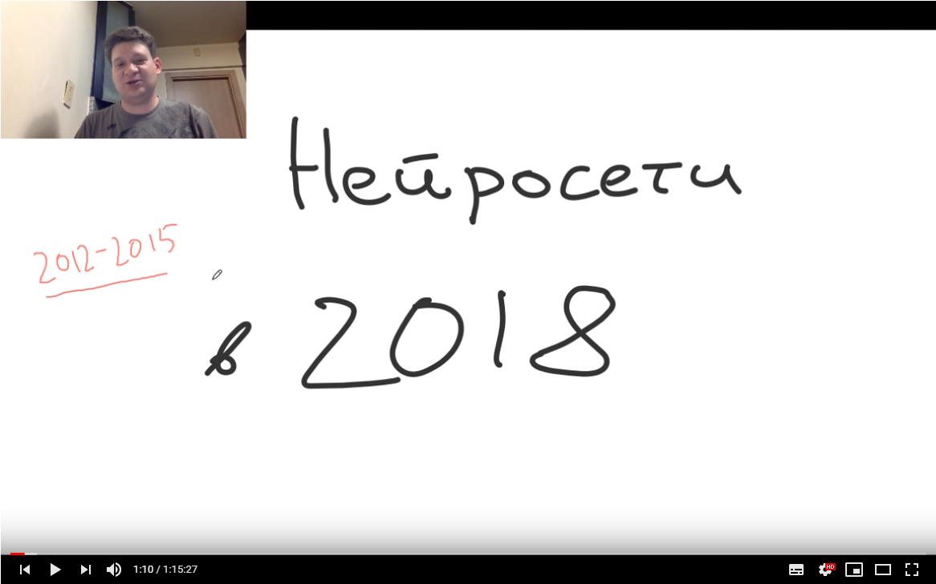
Курс «Deep learning на пальцах» в НГУ
Notes:
Вот вдохновляющий пример дистанционного обучения у нас в Новосибирске: выпускник ФФ НГУ Семен Козлов прочитал студентам курс по deep learning прямо из силиконовой долины. Лекции через live stream на youtube, вопросы в реальном времени. Всё прошло очень живо и хорошо весной 2018 – продолжаем и расширяем это начинание в 2019. Семинары были очные в НГУ, а сам Семен прилетел в Новосибирск принимать экзамен и проекты студентов.

Slide 13
Эффективное обучение
«Как пить из брандспойта знаний и не утонуть», Сергей Мушинский, DataFestSiberia-2018
Индивидуальный советник на основе ИИ: что изучать и делать именно тебе для эффективного развития
Notes:
Ну и напоследок пара мыслей про эффективное обучение. Первая это ссылка на отличное выступление Сергея Мушинского, где он собрал много работающих на практике вещей в одном докладе и рассказал их со ссылками на первоисточники. Во-вторых, было бы классно иметь индивидуального тренера-советника, но пока это, конечно, только фантазии =)

Slide 14
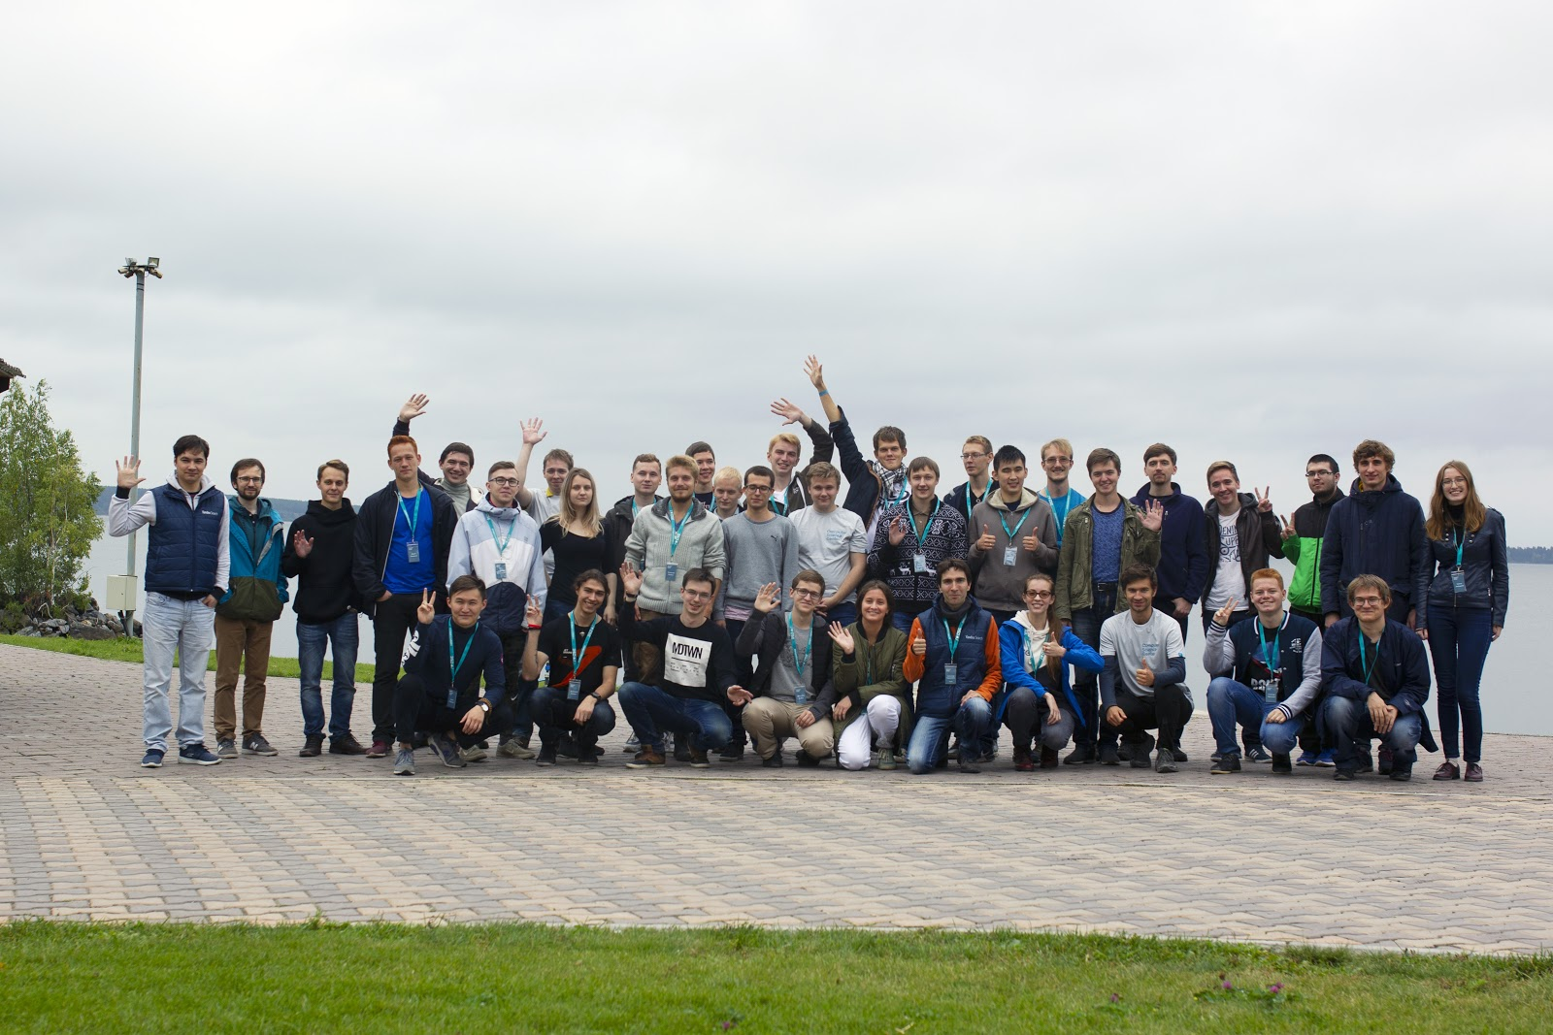


Александр Авдюшенко
avalur@yandex-team.ru
ovalur at

